Slide 1
Earth Day
21 aprile 2021
La Terra è un bel posto e vale la pena lottare per lei.’’
Ernest Hemingway
IIS Carafa Giustiniani
DS GIOVANNA CARACCIO
Classe IV Liceo Artistico –Cerreto Sannita
Discipline coinvolte : chimica dei materiali

Slide 2
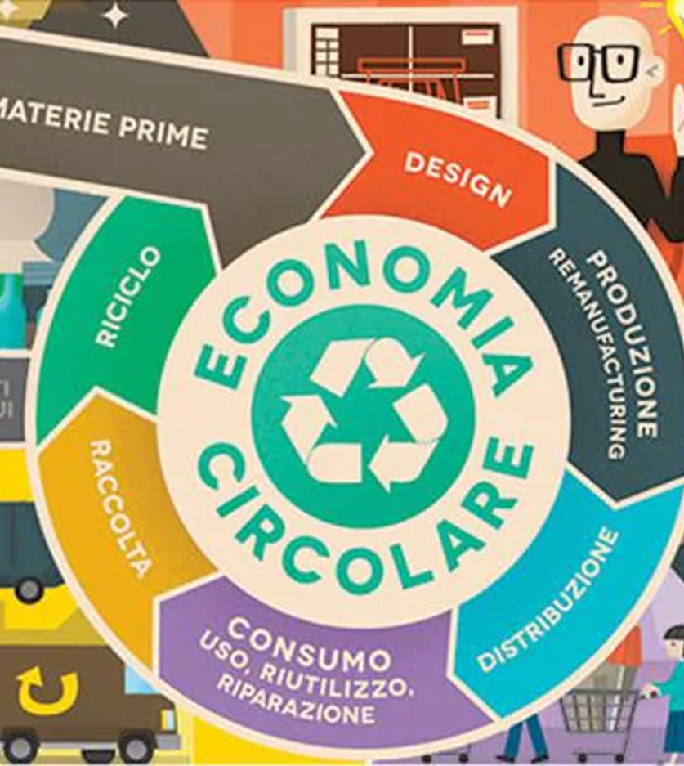
L’Earth Day (Giornata della Terra) è la più grande manifestazione ambientale del pianeta, l’unico momento in cui tutti i cittadini del mondo si uniscono per celebrare la Terra e promuoverne la salvaguardia. Le Nazioni Unite celebrano l’Earth Day ogni anno, un mese e due giorni dopo l'equinozio di primavera, il 22 aprile.
Ogni anno utilizziamo miliardi di tonnellate di risorse naturali per produrre beni di consumo, senza considerare che aria, acqua, minerali, suolo, foreste non sono inesauribili.
Il riciclo ha lo scopo di preservare le risorse del pianeta riutilizzando materiali e oggetti altrimenti destinati alle discariche.

Slide 3
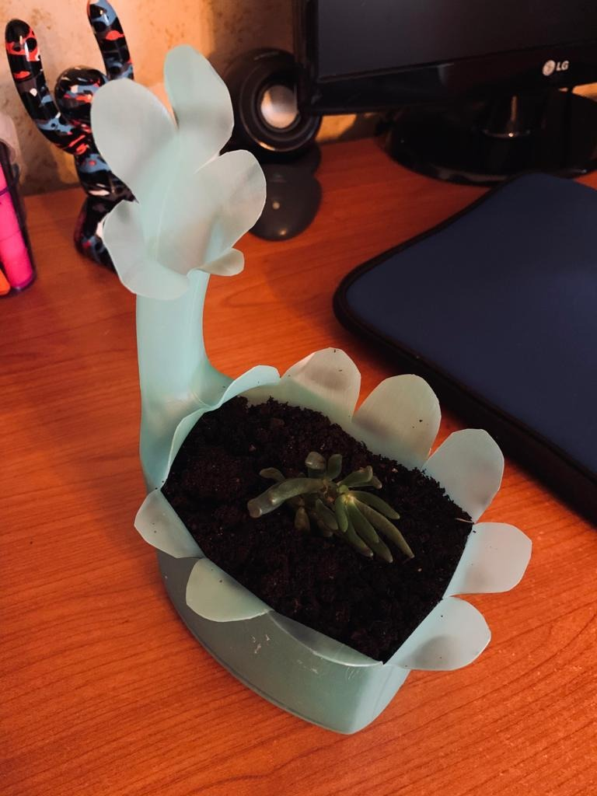
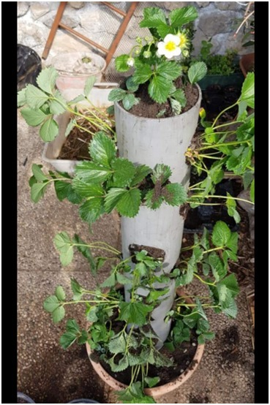
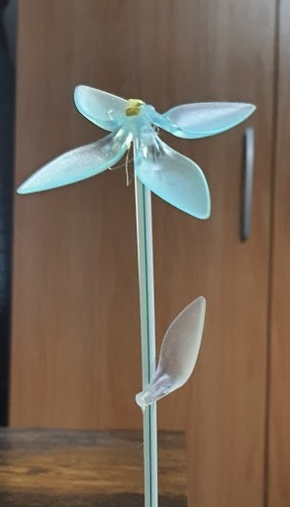
Il nostro riciclo creativo
ORIGINE: FLACONE DETERSIVO
ORIGINE: TUBO DI PLASTICA
ORIGINE : POSATE DI PLATICA

Slide 4
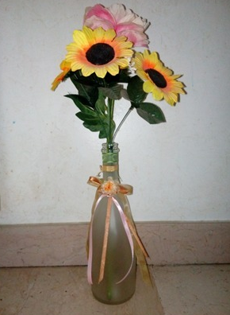
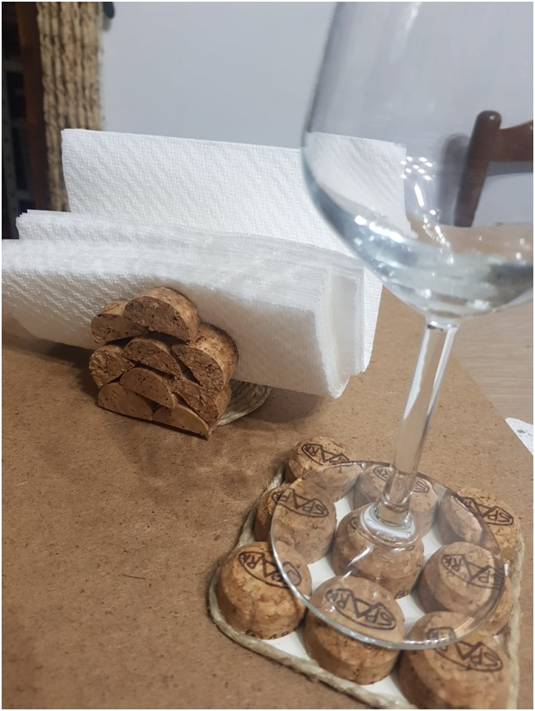
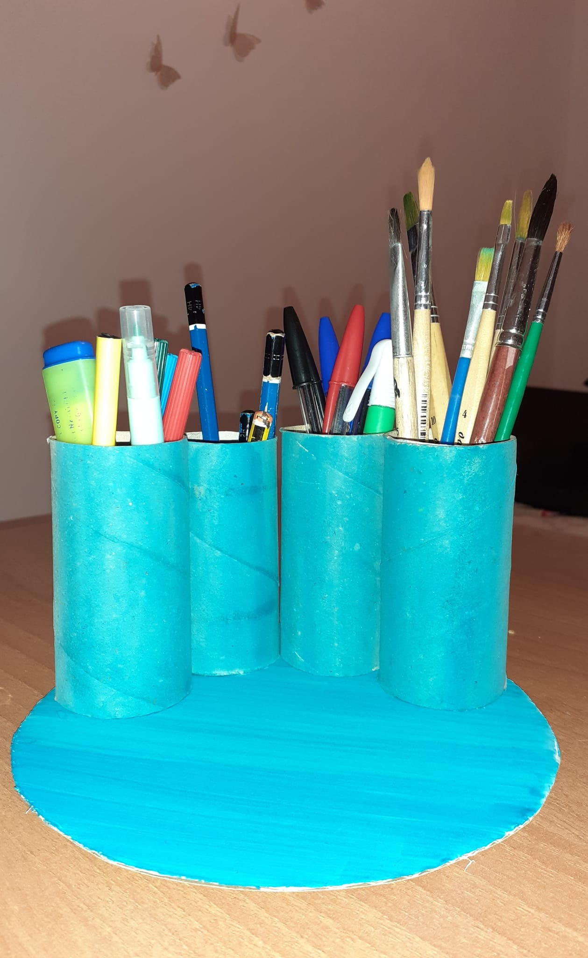
Il nostro riciclo creativo
ORIGINE : BOTTIGLIA DI VETRO
ORIGINE: ROTOLI DI CARTA
ORIGINE : TAPPI DI SUGHERO E SPAGO

Slide 5
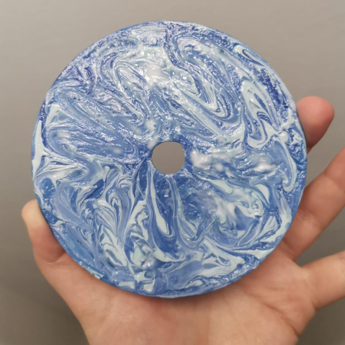
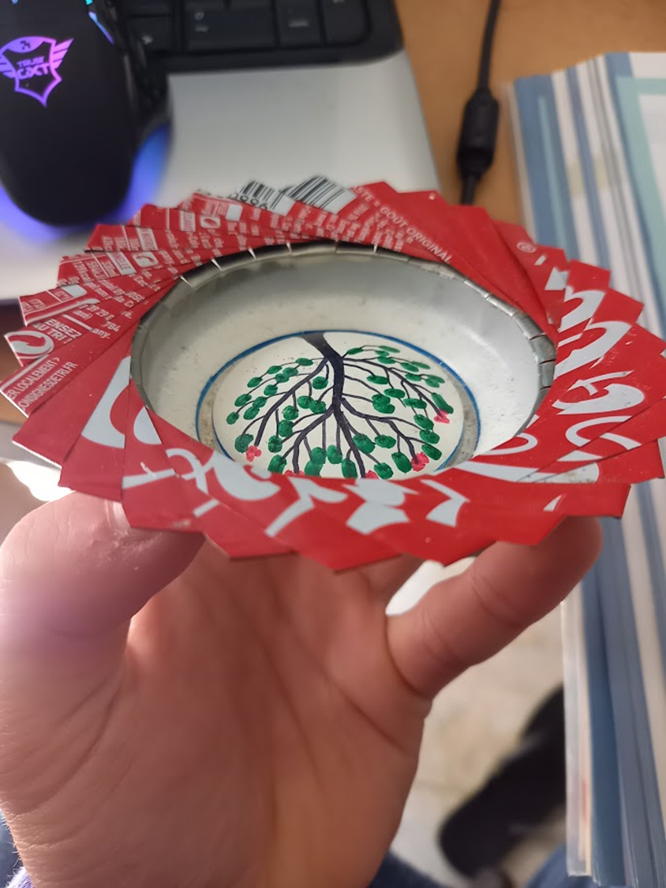
Il nostro riciclo creativo
ORIGINE : PLASTICA
ORIGINE : CD
ORIGINE: LATTINE

Slide 6
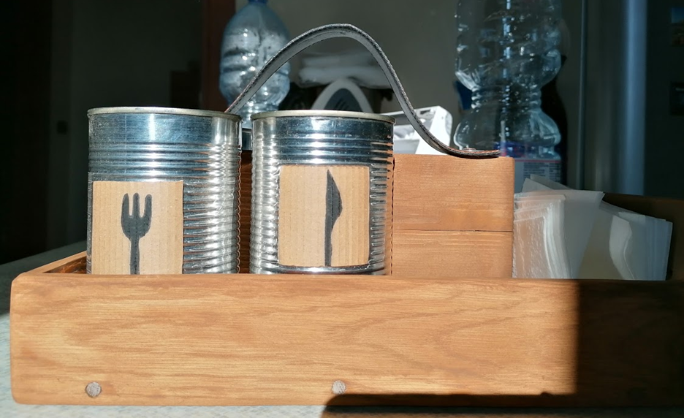
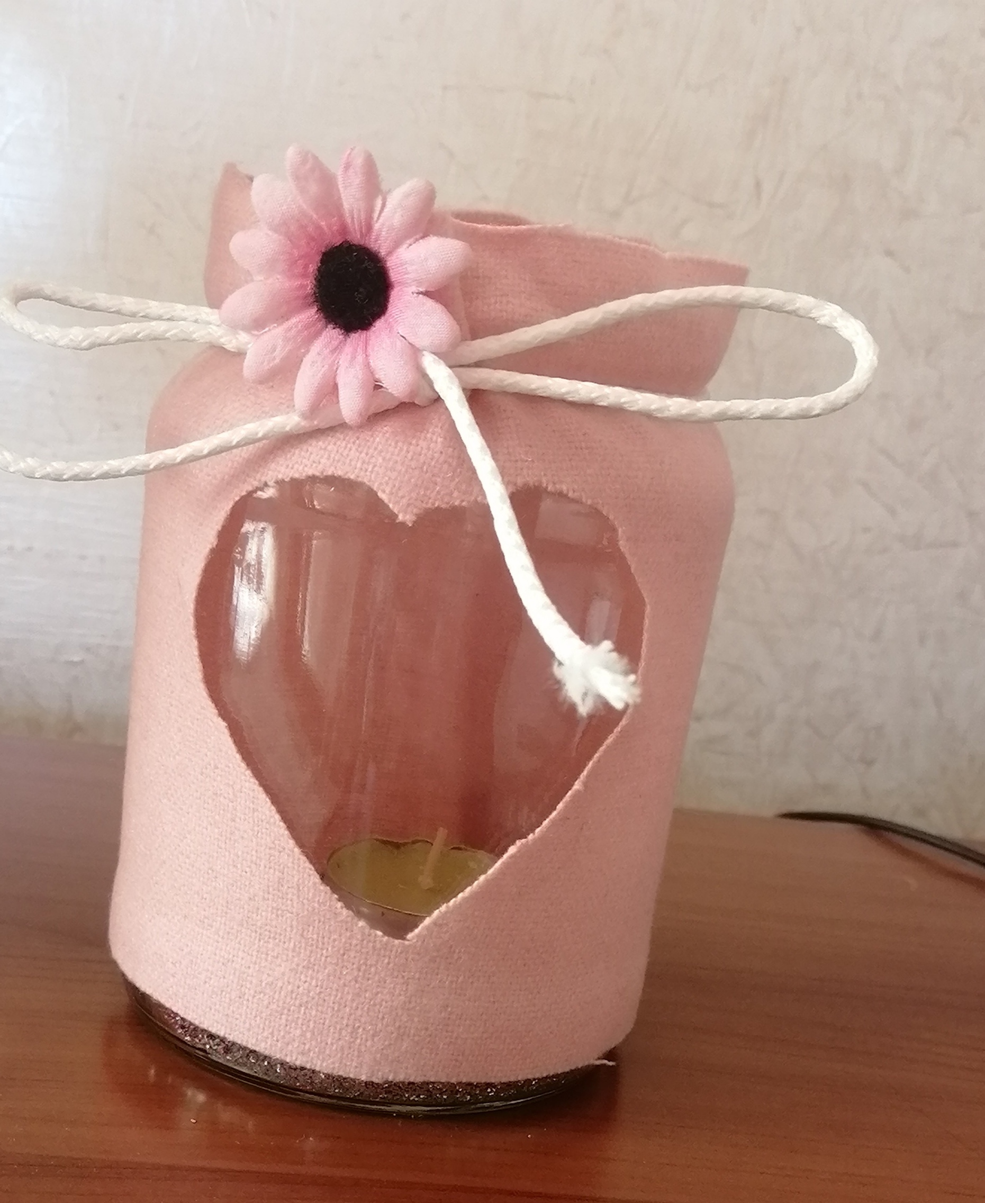
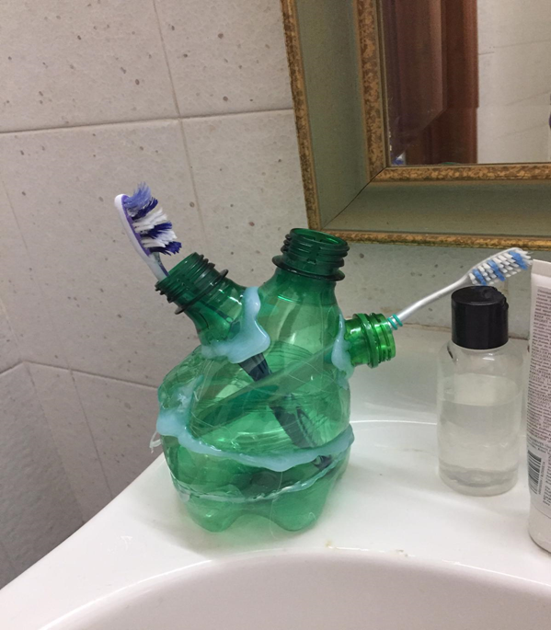
ORIGINE : LATTINE
ORIGINE : BOTTIGLIA DI PLASTICA
ORIGINE : VASETTO DI VETRO E CANDELA

Slide 7
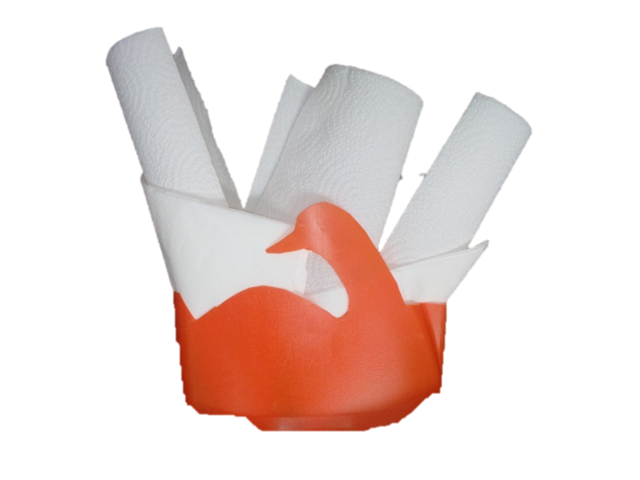
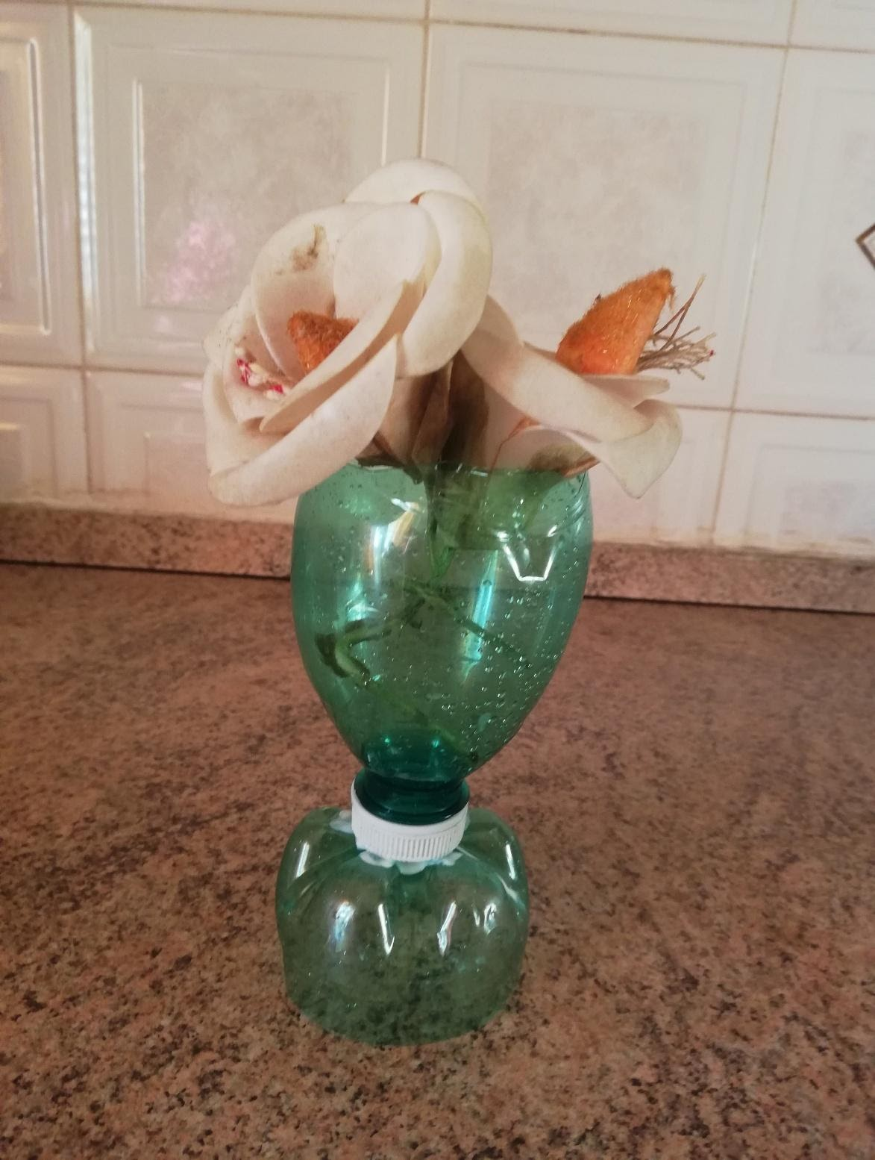
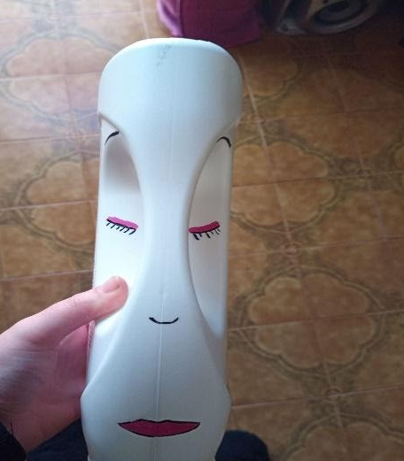
ORIGINE : flacone detersivo
ORIGINE : bottiglia di plastica
ORIGINE : flacone detersivo

